Slide 1
Förstudie tunnelbana till Nacka
Möte med politisk styrgrupp
22 november 2012

Slide 2
Agenda
Allmän information
Samordning mellan SL, Trafikverket och statens förhandlingspersoner
Lägesredovisning delprojekten
Projektmål
Kommunikation och samråd
Trafikverkets arbete med övergripande åtgärdsvalsstudie
Övrigt
2012-11-22
2

Slide 3
1. Allmän information
Regeringens infrastrukturproposition och förhandlingspersoner
Beslut i Trafiknämnden: Saltsjöbanan och Tvärbanan

Slide 4
Regeringens infrastrukturproposition okt 2012
Förhandling om utbyggnad av blå linje och ev. nära anslutande åtgärder:
  ex. förlängning till Barkarby
  ex. förgrening mot Gullmarsplan
”En samordnad projektering av tunnelbanans förlängning mot Nacka och en vägförbindelse under Saltsjön kan ge stora samordningsvinster och bör prövas.”
”Förhandlingspersonen ska diskutera en utformning av en östlig vägförbindelse (Österleden) under Saltsjön i anslutning till tunnelbanans förlängning till Nacka.”
2012-11-22
4

Slide 5
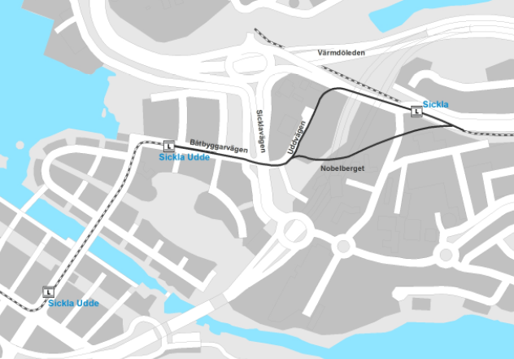
Trafiknämnden 16/10: Beslut om Saltsjöbanan och Tvärbanan
Idéstudien för ostsektorn godkänd
Genomföra fördjupad teknisk studie av en upprustning av Saltsjöbanan (prel. klar april/maj 2013)
Genomföra en utredning i syfte att förlänga Tvärbanan till Sickla (prel. klar jan 2013)
2012-11-22
5

Slide 6
2. Samordning mellan SL, Trafikverket och statens förhandlingspersoner

Slide 7
Förhandlingspersoner
Förhandlingsperson först utsedd – Leif Zetterberg – sedan entledigad pga. bedömd konflikt med andra uppdrag.
Ny förhandlingsperson ska utses så snart som möjligt
Första möte mellan SL och förhandlingens sekreterare Erik Bromander 6/11
2012-11-22
7

Slide 8
Investeringskostnader – ett viktigt underlag i förhandlingen
Enligt idéstudien Kollektivtrafiklösning för ostsektorn
Sänktunnel 16,5 miljarder
Bergtunnel 11,0 miljarder
Samlokalisering med Österleden sparar ca 2 miljarder i jämförelse med egen sänktunnel (enligt Swecos utredning)
Nya kostnadsberäkningar inom förstudien
Projektering krävs som underlag för nya beräkningar
Projekteringen klar juni 2013
Nya kostnadsberäkningar klara september/oktober 2013
Översiktliga trafikanalyser påbörjade. Klara vid årsskiftet 2012/2013.

Slide 9
Samarbetet SL-Trafikverket
Trafikverkets arbete
Pågående åtgärdsvalsstudie
Planerade tekniska studier för östlig förbindelse
  Alternativa sträckningar – en östlig och ev. en mer centralt placerad sträckning
Samarbete SL-Trafikverket
Konsekvenser av samlokalisering – framför allt kostnadsbesparingar. Viktigt att utreda säkerhetsfrågor.
Tidplan för utredning av samlokalisering
Tidplan ännu ej bestämd – måste synkroniseras med förhandlingspersonernas arbete

Slide 10
3. Lägesredovisning delprojekten

Slide 11
Status i del-projekten
Projektsponsor
Gunilla Glantz
Framtagen kommuni-kationsplatt-form
Förslag till upplägg av samråd
Kommunikation och samråd
Biträdande Projektledare
Projektledare
Stefan Persson
Projektadministratör
Åtgärdsval
Projekte-ring och tekniska under-sökningar
Trafik-analyser och samhälls-ekonomi
Riktlinjer T-bana
Planlägg-ning och Alternativ-jämförande MKB
Depå och fordon: Funktions-krav och lokalisering
Finansie-rings-alternativ
Rapport klar
Arbete påbörjat.
Konsult anlitad.
Arbete pågår enl. plan
Konsult anlitad.
Arbete pågår enl. plan. Konsult anlitad.
Arbete påbörjat
Uppdrags-specifika-tion framtagen
Uppdrags-specifika-tion framtagen

Slide 12
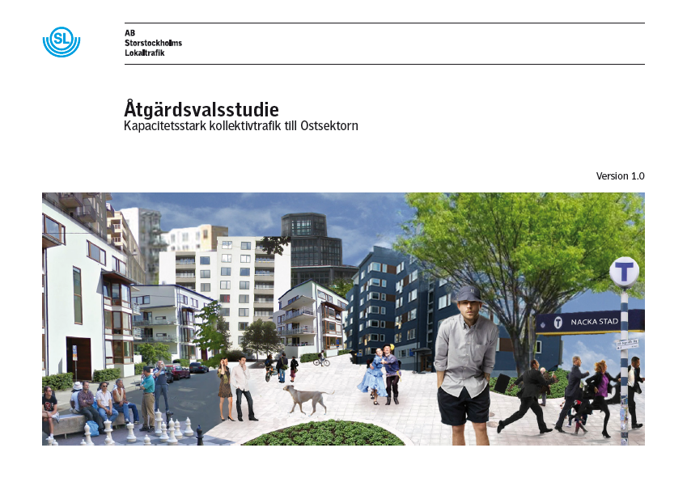
Åtgärdsvalsstudien – slutrapport
Exempel: varför räcker det inte med enbart utveckling av busstrafiken
Kapaciteten otillräcklig för att möjliggöra önskad utbyggnad av bostäder och arbetsplatser
Stadsgårdsleden, Slussen och Stockholm City är flaskhalsar för busstrafik
Busstrafik lever inte upp till målet om ökad kapacitet över Saltsjö-Mälarsnittet
2012-11-22
12

Slide 13
Pågående trafikanalyser
Översiktliga analyser av resandet i de olika korridorerna
Analys av stationslägen vid grön linje, östra Södermalm och Sjöstaden
Övriga stationslägen studeras i de kommande mer detaljerade analyserna
Stn. vid grön linje
Stn. Ö Söder-malm
Stn. H Sjöstad
13
13

Slide 14
4. projektmål

Slide 15
Enligt politisk överenskommelse mellan Landstinget, Stockholm, Nacka och Värmdö
En tunnelbana till Nacka ska specifikt bidra till att:
  Förbättra kollektivtrafikförsörjningen i Östra Södermalm, Hammarby Sjöstad, Nacka samt i ostsektorn som helhet.
  Förbättra möjligheterna till bostadsbyggande i främst Nacka kommun med målsättningen att bygga nya bostäder för minst 40 000 personer.
  Förbättra förutsättningarna för arbetsmarknaden i Stockholmsregionen genom bättre bostadsförsörjning och effektiva, hållbara resor.
  Minska flaskhalsproblematiken vid Slussen och i övriga T-banenätet genom en ny tunnelbaneförbindelse över Saltsjö-Mälarsnittet som ger ostsektorn en effektiv anslutning till T-centralen.
  Öka det kollektiva resandet till och från ostsektorn och därigenom underlätta ett bättre fungerande trafiksystem i hela Stockholmsregionen.
2012-11-22
15

Slide 16
Förslag till komplettering av målen (1/2)
Förbättra kollektivtrafikförsörjningen i Östra Södermalm, Hammarby Sjöstad, Nacka samt i ostsektorn som helhet.
Omformas:
Förbättra kollektivtrafikförsörjningen i ostsektorn som helhet och i områden längs sträckningen med förutsättningar för stort kollektivtrafikresande.
Motiv:
Om målet står kvar så utesluts alternativet med en ostlig sträckning.
2012-11-22
16

Slide 17
Förslag till komplettering av målen (2/2)
Nytt mål:
Samhällsekonomisk effektivitet är en utgångspunkt vid val av alternativ
Motiv:
En viktig faktor enligt bl.a. den nationella transportpolitiken. Lyfts även i infrastrukturpropositionen som en viktig faktor att ta hänsyn till vid förhandlingarna.
Nytt mål:
Ge möjligheter till framtida avgreningar och förlängningar som visar sig intressanta
Motiv:
I infrastrukturpropositionen nämns specifikt att vissa förlängningar och avgreningar ingår i förhandlingen.
2012-11-22
17

Slide 18
5. Kommunikation och samråd

Slide 19
Kommunikationsplattform och kommunikationsplan
Kommunikationsplattform (antagen av parterna):
  Anger principer för det kommunikativa arbetet
  Beskriver ett arbetssätt så att parterna tillsammans kan uppnå bästa möjliga kommunikativa resultat.
  Arbete pågår med en bilaga som innehåller frågor och svar.
Kommunikationsplan:
  Arbete pågår
2012-11-22
19

Slide 20
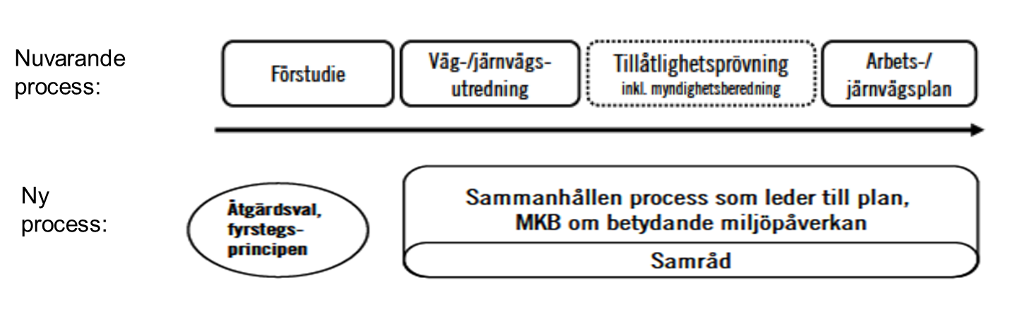
Samråd enligt ny lagstiftning
Enligt nuvarande process har samrådet varit styrt till vissa skeden. I den nya planprocessen finns en större frihet.
Bildkälla: Trafikverket
2012-11-22
20

Slide 21
Förslag till kommunikationsaktiviteter inom förstudien
1. Tidig idé-inhämtning via sl.se
  Syftar till att få in tidiga idéer om sträckningar, miljöpåverkan etc.
  Genomförs dec 2012 – jan 2013
  Synpunkter lämnas via formulär på sl.se
  Information i tidningar, på Facebook, SL:s informationsskärmar m.m.
  Underlag:
    Nuvarande text på sl.se kompletterad med bl.a. projektmål
    Idéstudie kollektivtrafiklösning för ostsektorn
    Information från åtgärdsvalsstudien
2012-11-22
21

Slide 22
Förslag till kommunikationsaktiviteter inom förstudien
2. Samråd – samrådsmöten och skriftliga synpunkter
  Syftar till att få in synpunkter på förutsättningar och sträckningar genom muntlig och skriftlig kommunikation.
  Genomförs i mars-april 2013
  Samrådsmöten, riktade informations- och kommunikationsaktiviteter och skriftliga synpunkter
  Platser för samrådsmöten: Stockholm (Södermalm och/eller Hammarby sjöstad) och Nacka (Nacka forum och/eller Sickla).
3. Information om ställningstagande
2012-11-22
22

Slide 23
6. Trafikverkets arbete med övergripande åtgärdsvalsstudie

